Slide 1
Lesetraining
SW 31
Ü-ü ; Ö-ö

Slide 2
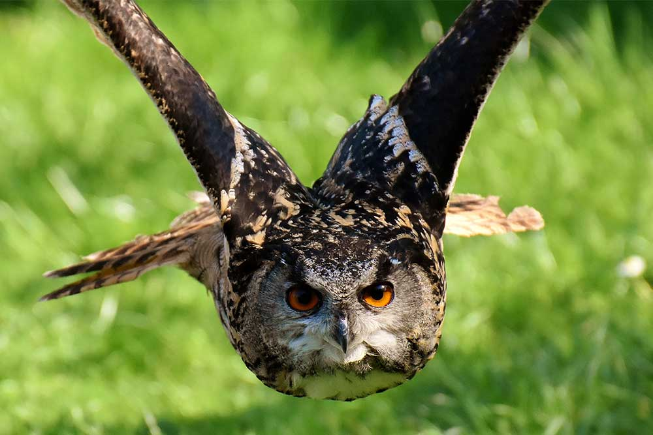
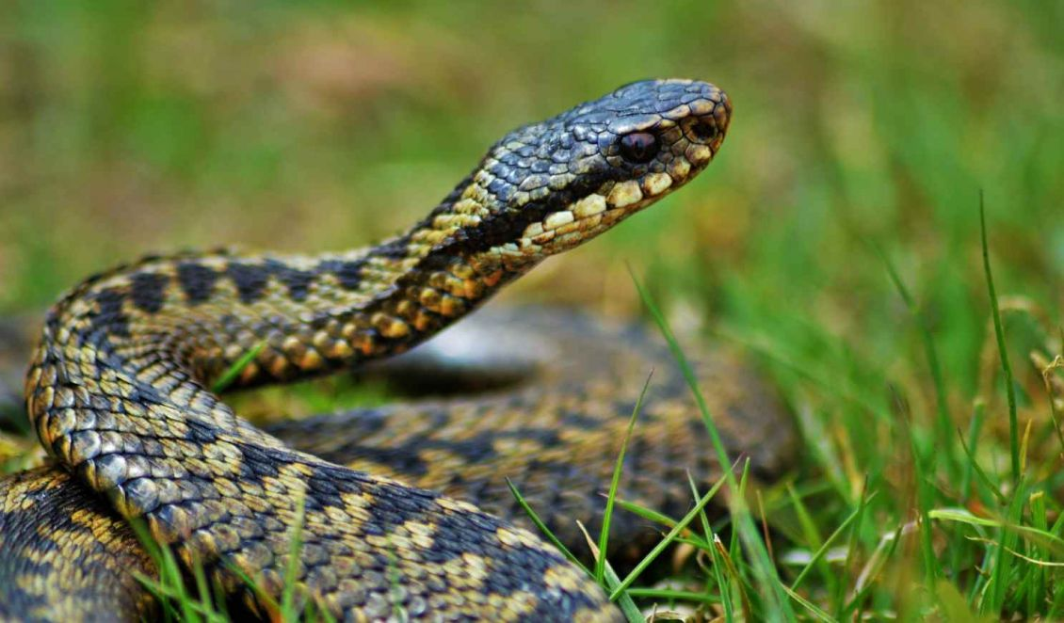
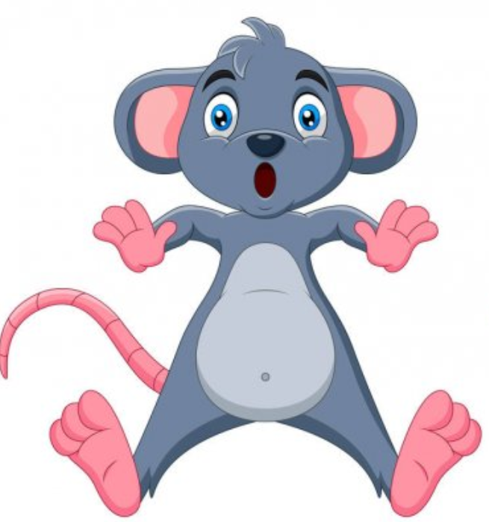
Der Uhu, die Schlange und die Maus

Slide 3
Der Uhu und die Schlange
wollen die kleine Maus fressen.

Slide 4
Die kleine Maus denkt:
“Ich muss mir sofort eine Geschichte
einfallen lassen!”

Slide 5
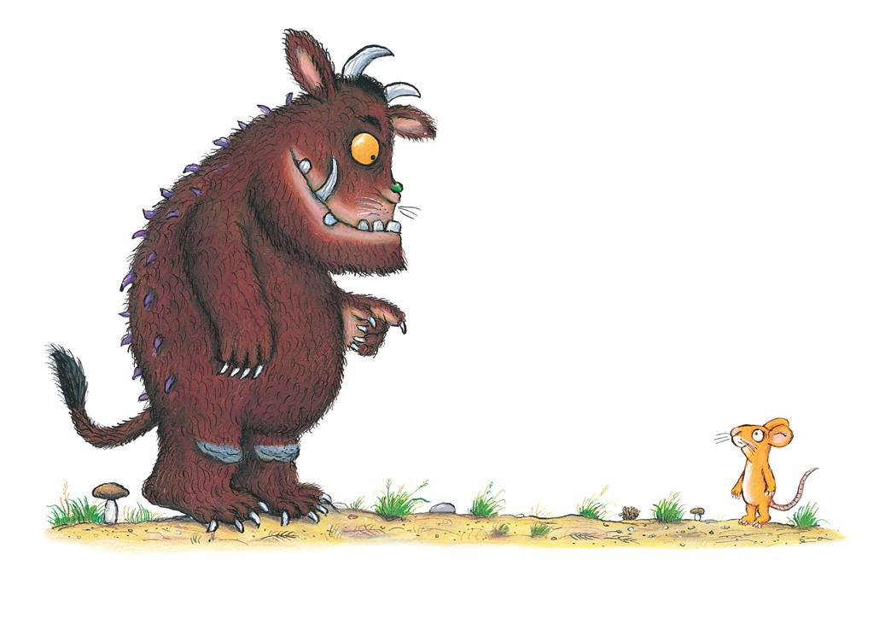
Sie denkt sich den fürchterlichen
GRÜFFELO
aus.

Slide 6
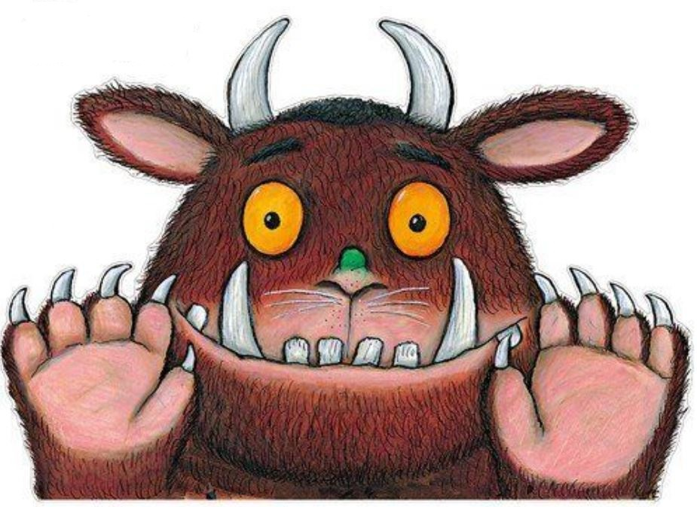
Der Grüffelo hat feurige Augen.

Slide 7
Der Grüffelo hat eine lange Zunge.

Slide 8
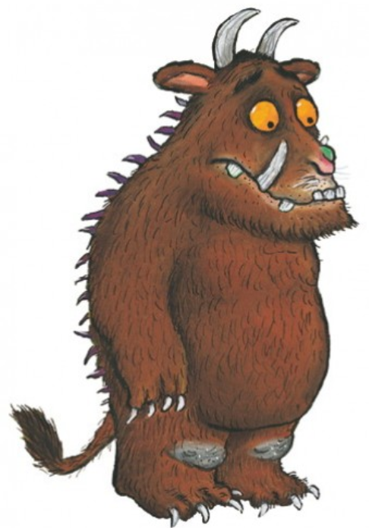
Der Grüffelo hat zwei gefährliche Hörner.

Slide 9
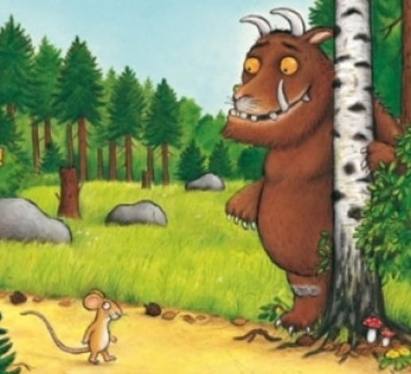
Der Grüffelo beschützt die kleine Maus.

Slide 10
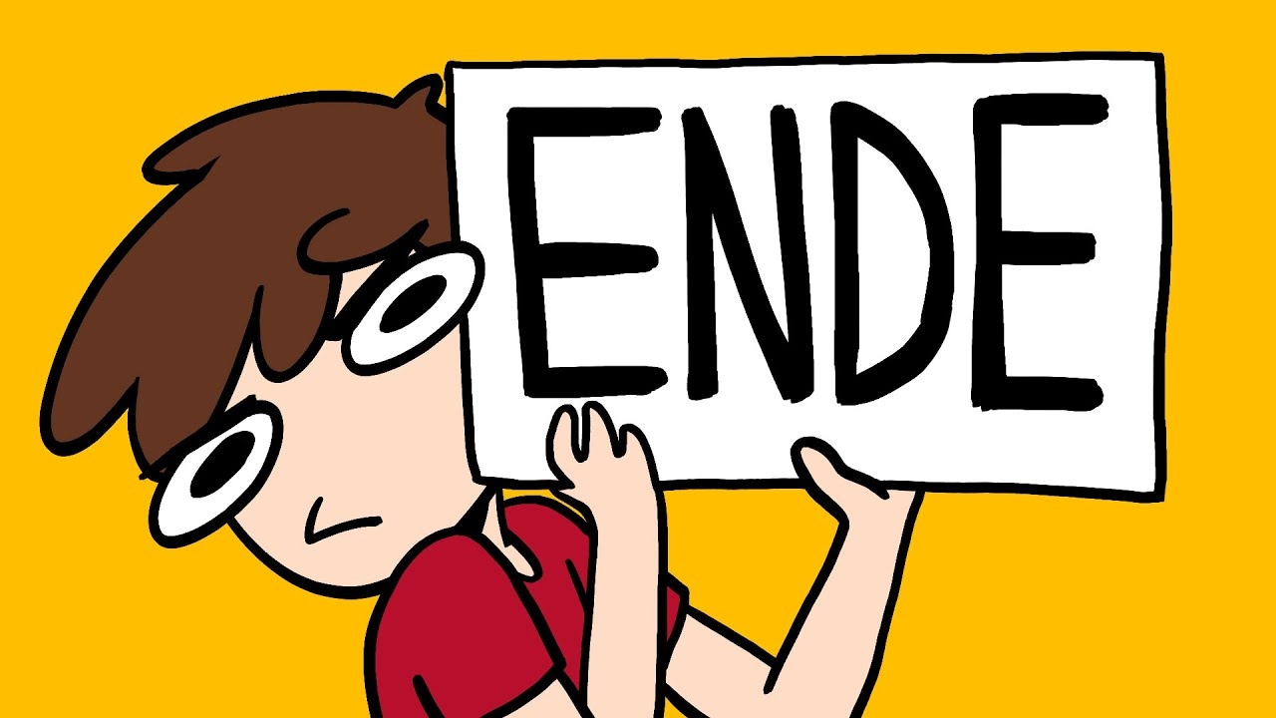
Ende der ersten Geschichte!

Slide 11
Beginn der zweiten Geschichte!

Slide 12
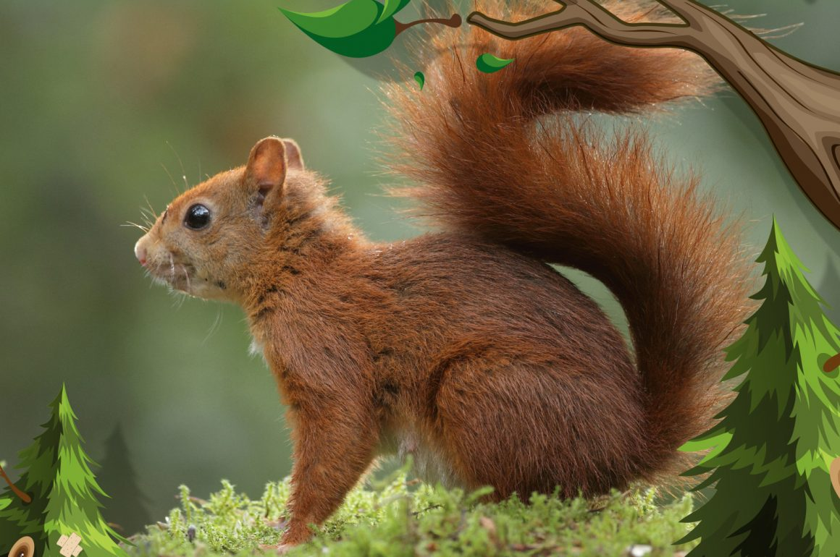
Das Eichhörnchen – ein Kletterkünstler

Slide 13
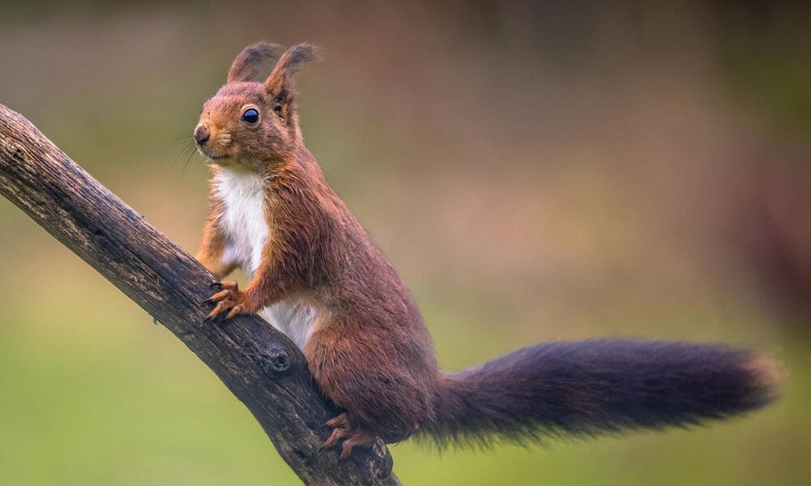
Eichhörnchen können sehr gut klettern.

Slide 14
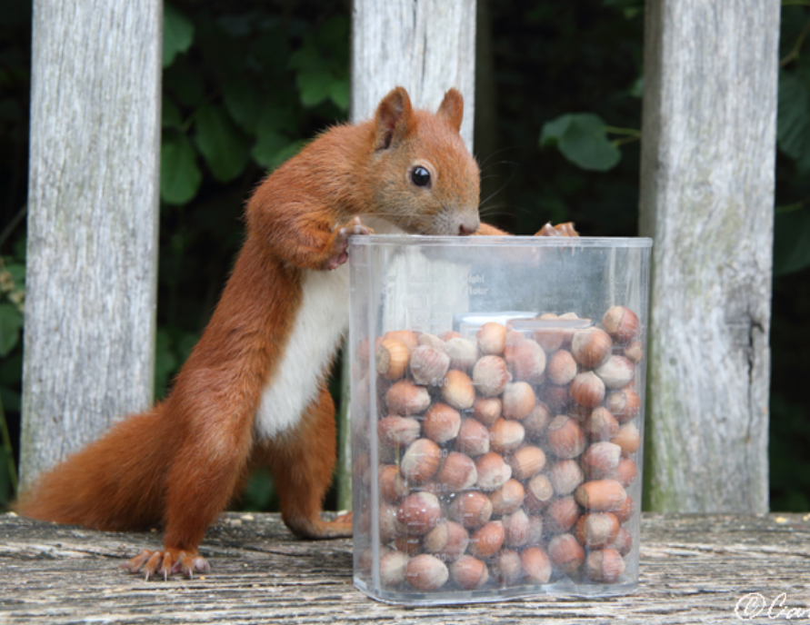
Eichhörnchen suchen immer nach Futter.

Slide 15
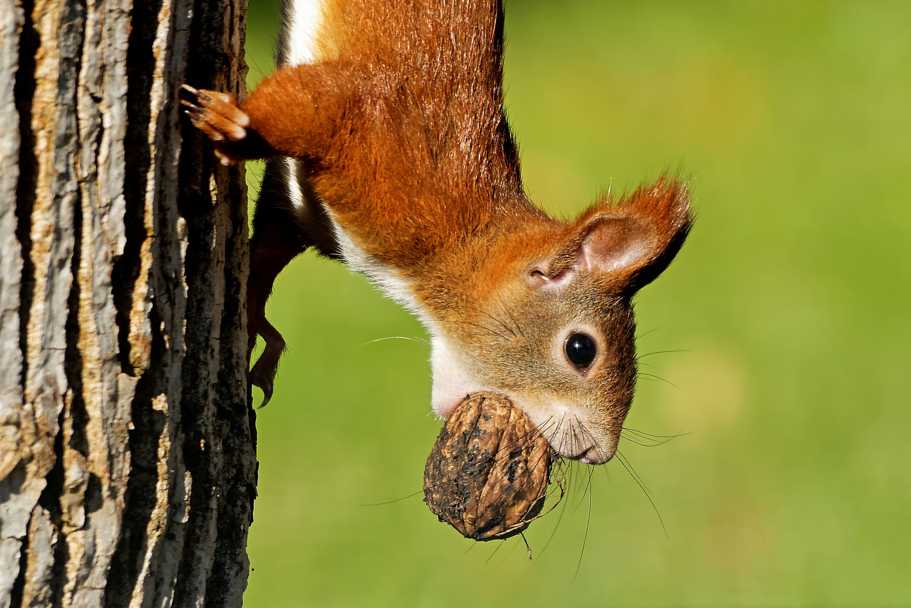
Eichhörnchen fressen gerne Walnüsse.

Slide 16
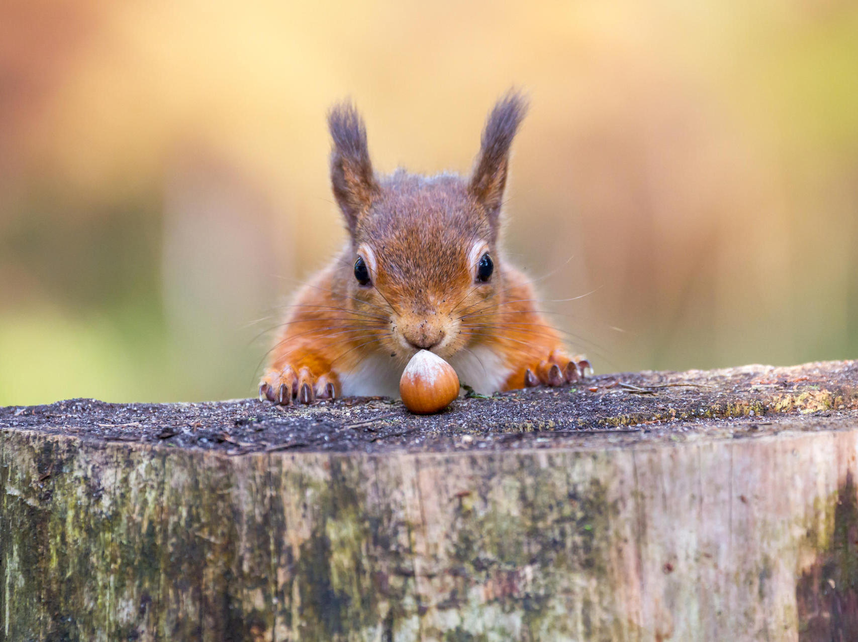
Auch Haselnüsse mögen
Eichhörnchen sehr gerne.

Slide 17
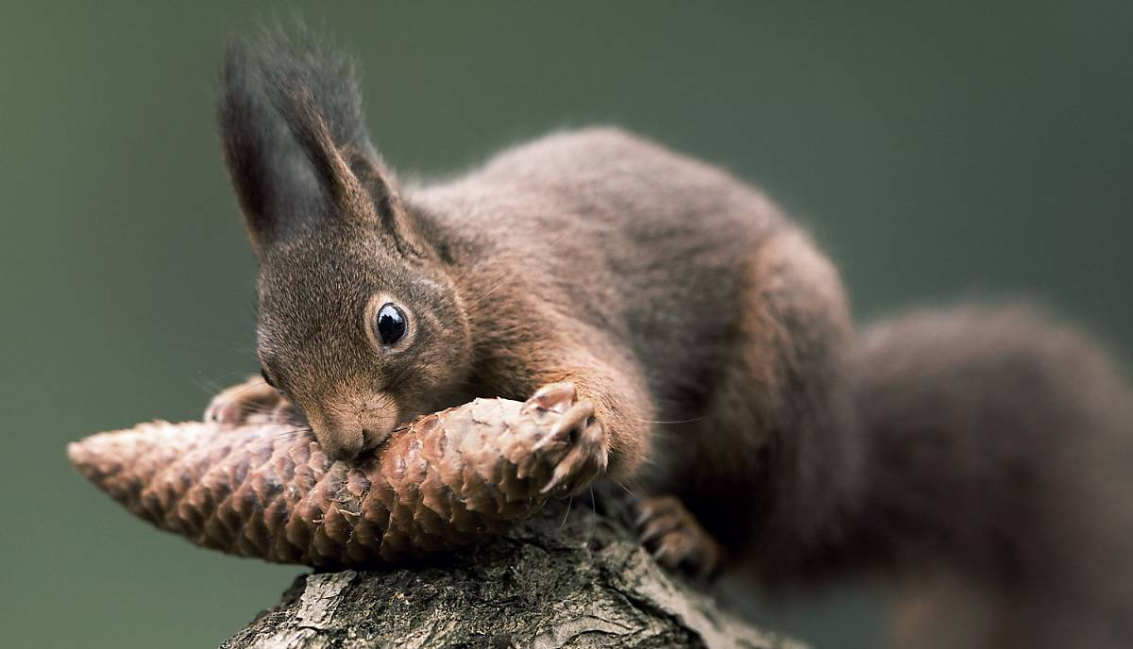
Eichhörnchen fressen auch
die Samen der Tannenzapfen.

Slide 18
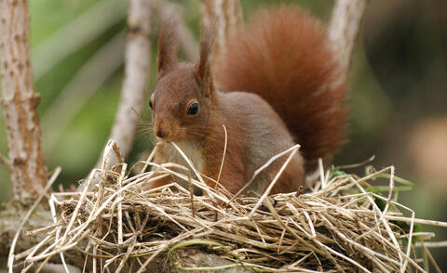
Das Nest des Eichhörnchens
nennen wir Kobel.

Slide 19
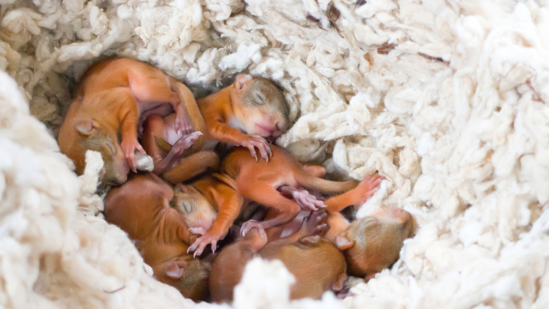
Junge Eichhörnchen sind bei ihrer Geburt nackt und blind.

Slide 20
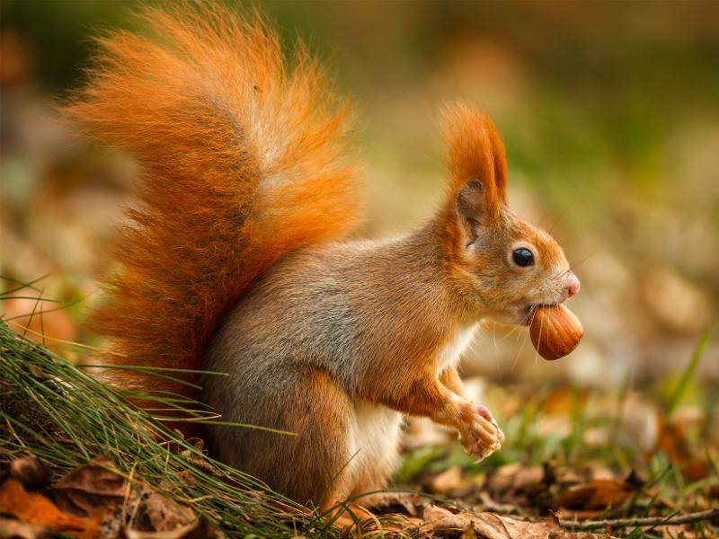
Diese Nuss gehört nur mir!!!

Slide 21
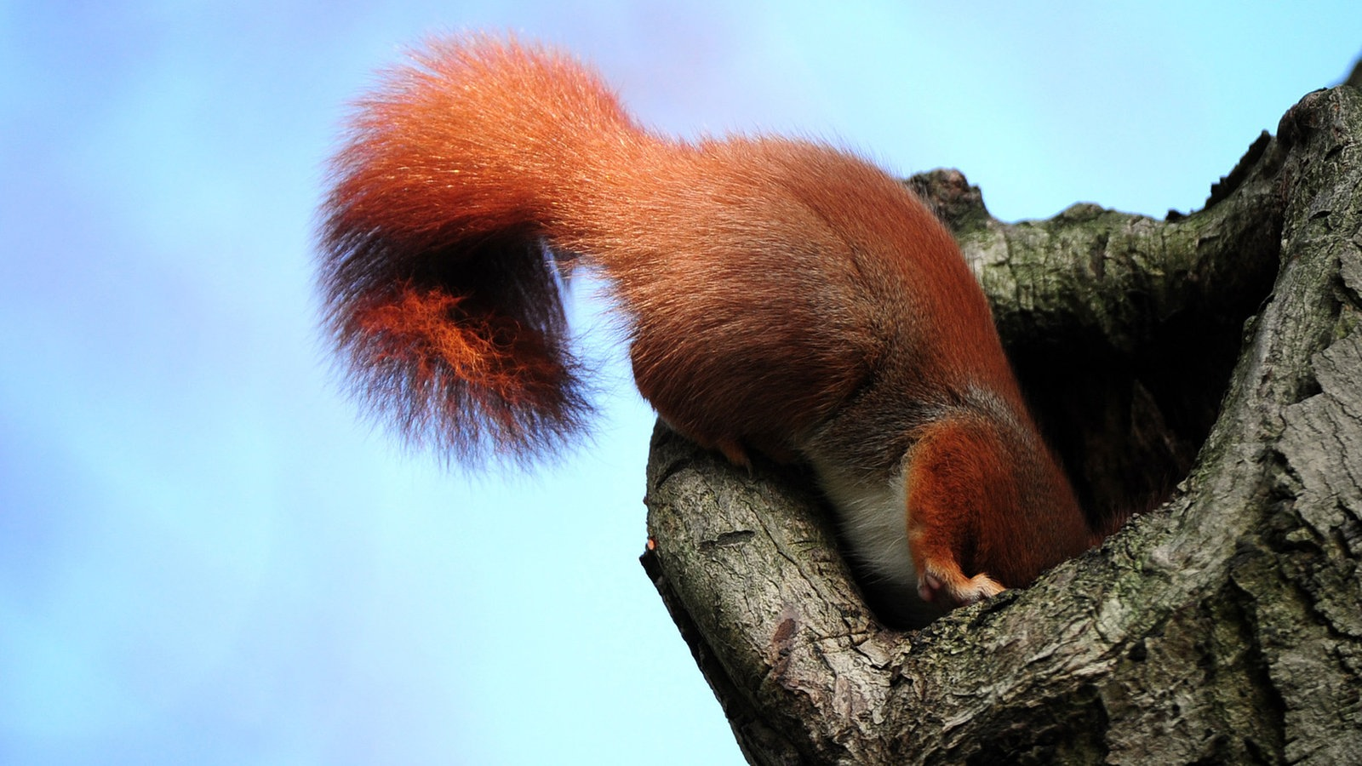
Da findet keiner meine köstlichen Nüsse!

Slide 22
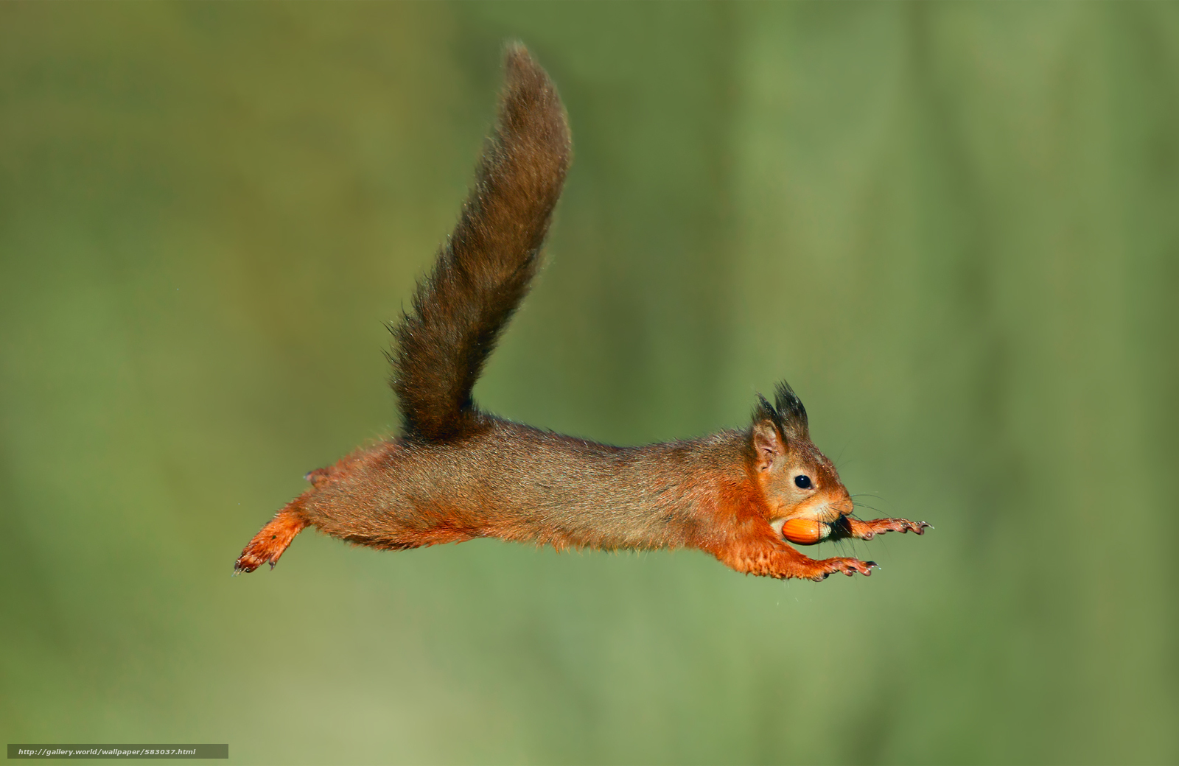
… und TSCHÜSS!

